Slide 1

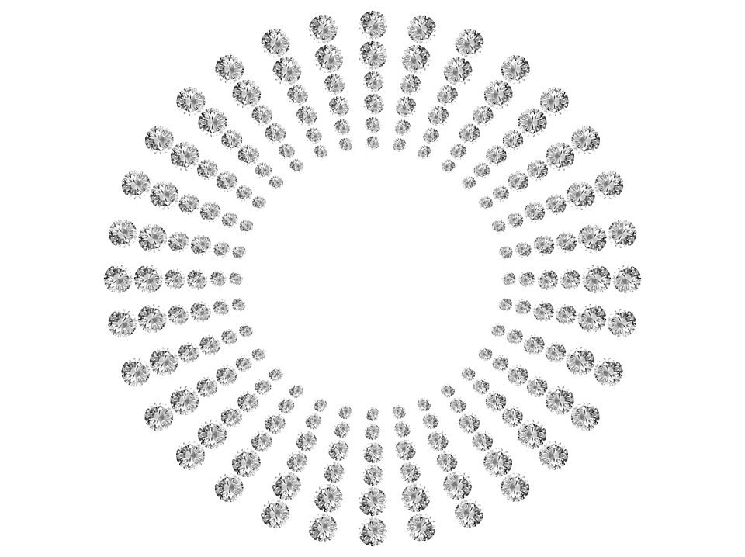









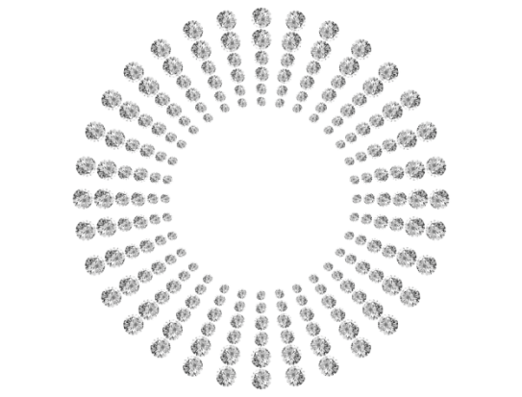






Slide 2



Slide 3



Slide 4



Slide 5



Slide 6


Slide 7



Slide 8



Slide 9



Slide 10


Slide 11



Slide 12


Slide 13


Slide 14



Slide 15


Slide 16



Slide 17



Decide que lo que resta de vida será lo mejor de tu vida.
Nosotros somos los arquitectos de nuestro destino y lo escribimos minuto a minuto, así que está en ti construir una vida maravillosa

Slide 18



Slide 19


Slide 20


Slide 21

Comienza por pensar positivo, observa tus pensamientos, sustituye aquellos cargados de miedo, ansiedad o negatividad por otros positivos, que contengan la mejor de las vibras...

Slide 22


Slide 23


Slide 24


Slide 25

Creamos lo que pensamos, por eso sé cuidadoso con lo que piensas y procura siempre hacerlo a favor de lo que quieres. No te enganches en lo que no quieres, ni te resistas a ello, réstale importancia y piensa en lo que deseas desde la prosperidad, no desde la escasez

Slide 26


Slide 27


Slide 28


Slide 29

Si sientes algún pensamiento perjudicial, revisa su creencia, por lo general viene de algo que adquiriste en algún momento de tu vida, que si lo razonas podrás desmontar fácilmente

Slide 30


Slide 31


Slide 32


Slide 33


Slide 34


Slide 35


Slide 36


Slide 37


Slide 38


Slide 39


Slide 40


Slide 41


Slide 42



Slide 43









¿Te ha gustado?
Puedes ver más entrando
Aquí
Además puedes recibir powerpoints en tu correo electrónico suscribiéndote aquí:
Esta presentación powerpoint ha sido creada y compartida única y exclusivamente para mispps.com

